Slide 1
UBND HUYỆN THỦ THỪA
TRƯỜNG TIỂU HỌC BÌNH THẠNH
Môn Tin học -Lớp 5/1
Giáo viên: Võ Thị Thuỳ Trang

Slide 3
Thứ tư ngày tháng 3 năm 2024
Tin học
A. Khởi động

Slide 4
B.Khám phá
01
Notes:
Tuần trước các em đã tạo vào lưu được tệp 5 ĐIỀU BÁC HỒ DẠY

Slide 5
BÀI 3: GHI LỜI BẢN NHẠC. THAY ĐỔI NỐT NHẠC, THÊM Ô NHỊP ( TIẾT 1)
SGK trang 122

Slide 6
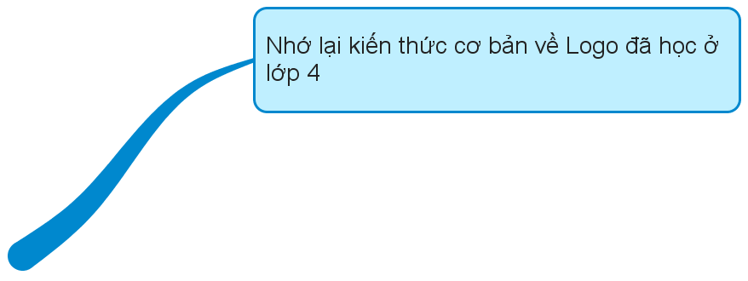
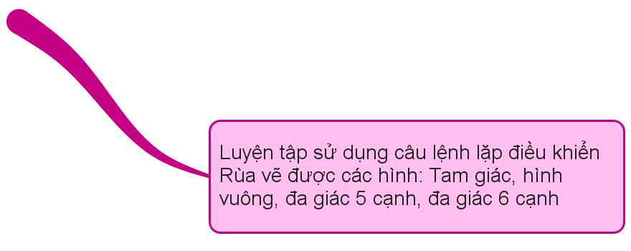
Thứ ba, ngày 9 tháng 4 năm 2024
Tin học
Bài 3: Ghi lời bản nhạc, thay đổi nốt nhạc, them ô nhịp (tiết 1)
- Biết cách ghi lời bản nhạc.
- Biết cách thay đổi nốt nhạc đã nhập, thêm được ô nhịp.
- Lưu thay đổi thành bản nhạc mới.

Slide 7
Thứ ba, ngày 9 tháng 4 năm 2024
Tin học
Bài 3: Ghi lời bản nhạc, thay đổi nốt nhạc, them ô nhịp (tiết 1)
1. Ghi lời bài hát cho bản nhạc

Slide 8
1. Ghi lời bài hát cho bản nhạc
Hãy quan sát video nhé!

Slide 9
Thứ ba, ngày 9 tháng 4 năm 2024
Tin học
Bài 3: Ghi lời bản nhạc, thay đổi nốt nhạc, them ô nhịp (tiết 1)
1. Ghi lời bài hát cho bản nhạc
Thảo luận nhóm đôi 2 phút
Em hãy nêu các bước ghi lời bài hát cho bản nhạc?

Slide 10
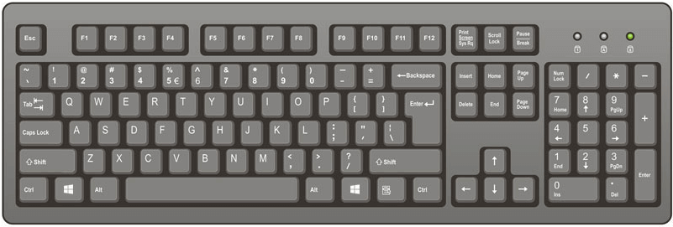
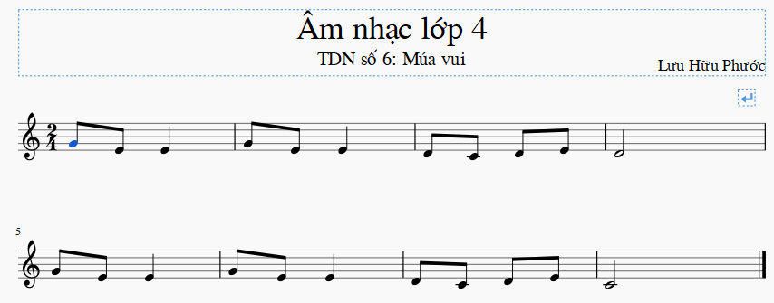
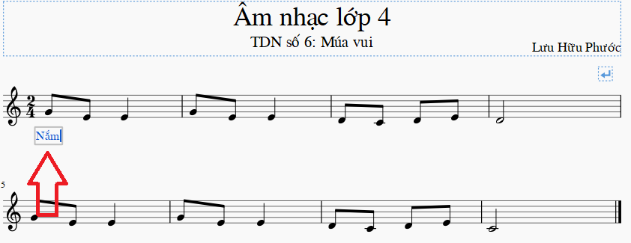
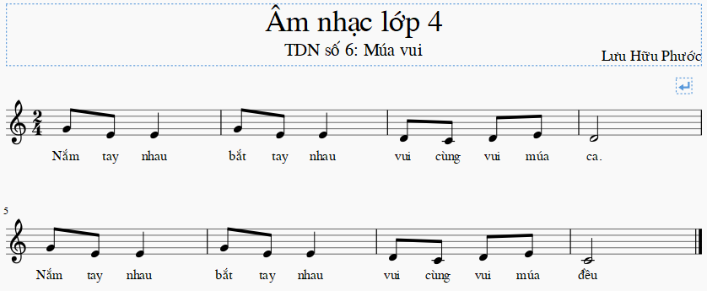
1. Ghi lời bài hát cho bản nhạc
Bước 1. Nhấn chọn nốt nhạc muốn thêm lời.
Bước 2. Nhấn tổ hợp phím CTRL + L, em sẽ thấy con trỏ soạn thảo xuất hiện dưới nốt nhạc đó.
Bước 3. Gõ lời cho nốt nhạc đó, rồi nhấn phím Cách (Space) để chuyển ghi lời cho nốt tiếp theo.
Bước 4 Nhấn phím ESC trên bàn phím để hoàn thành hoặc tạm dừng quá trình ghi lời cho bài nhạc.

Slide 11
Thứ ba, ngày 9 tháng 4 năm 2024
Tin học
Bài 3: Ghi lời bản nhạc, thay đổi nốt nhạc, them ô nhịp (tiết 1)
2. Thay đổi nốt nhạc đã nhập
Em hãy quan sát bản nhạc sau và tìm nốt nhạc bị nhập sai?

Slide 12
Thứ ba, ngày 9 tháng 4 năm 2024
Tin học
Bài 3: Ghi lời bản nhạc, thay đổi nốt nhạc, them ô nhịp (tiết 1)
2. Thay đổi nốt nhạc đã nhập
Bước 1: Nhấn chọn nốt nhạc cần thay đổi.
Bước 2: Nhấn phím Delete trên bàn phím.
Bước 3: Nhấn phím N để chuyển sang chế độ nhập nốt nhạc.
Bước 4: Chọn trường độ trên thanh công cụ.
Bước 5: Nhấn vào khuông nhạc tại vị trí cao độ của nốt nhạc muốn thay đổi.

Slide 13
Thứ ba, ngày 9 tháng 4 năm 2024
Tin học
Bài 3: Ghi lời bản nhạc, thay đổi nốt nhạc, them ô nhịp (tiết 1)
3. Thêm ô nhịp

Slide 14
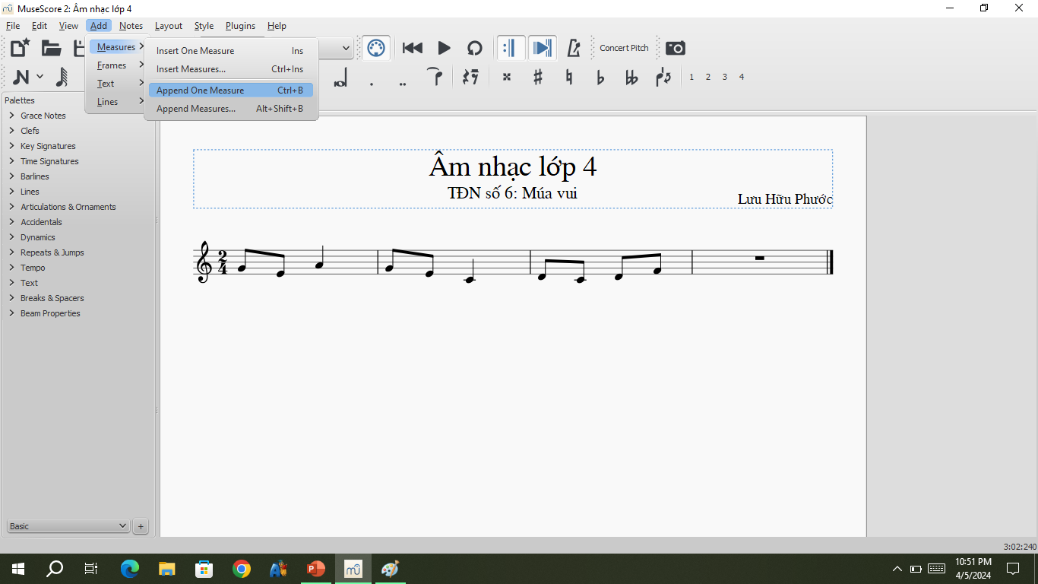
Thứ ba, ngày 9 tháng 4 năm 2024
Tin học
Bài 3: Ghi lời bản nhạc, thay đổi nốt nhạc, them ô nhịp (tiết 1)
3. Thêm ô nhịp
Ô nhịp mới được thêm

Slide 15
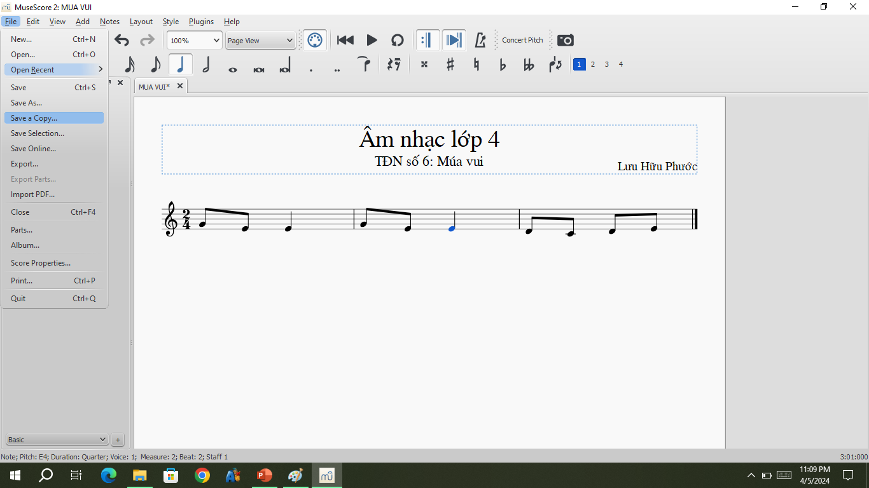
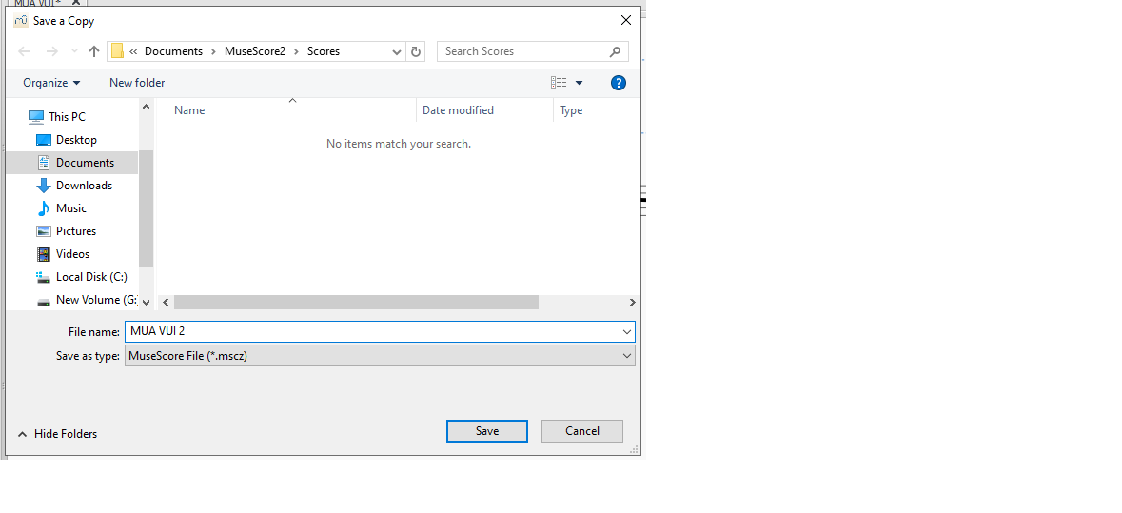
Thứ ba, ngày 9 tháng 4 năm 2024
Tin học
Bài 3: Ghi lời bản nhạc, thay đổi nốt nhạc, them ô nhịp (tiết 1)
4. Lưu những thay đổi thành bản nhạc mới
1 →
←2
3 ←chọn vị trí lưu
4 ←nhập tên mới
4 →

Slide 16
C. Luyện tập
Notes:
Yêu cầu HS dưới lớp làm, HS đi quan sát, giúp đỡ HS chưa làm được
Sau 1 thời gian, GV nhận xét các bạn thực hành trong lớp
Chuyển qua vận dụng

Slide 17
Thứ ba, ngày 9 tháng 4 năm 2024
Tin học
Bài 3: Ghi lời bản nhạc, thay đổi nốt nhạc, them ô nhịp (tiết 1)
Em hãy mở đoạn nhạc Múa vui lưu trong thư mục Document, thực hành thêm ô nhịp, sửa nốt nhạc sai, nhập lời cho bài hát và lưu những thay đổi thành Múa vui 2 trong thư mục Document.

Slide 18
D. Vận dụng
Notes:
Yêu cầu HS dưới lớp làm, HS đi quan sát, giúp đỡ HS chưa làm được
Sau 1 thời gian, GV nhận xét các bạn thực hành trong lớp
Chuyển qua vận dụng

Slide 19
Thứ ba, ngày 9 tháng 4 năm 2024
Tin học
Bài 3: Ghi lời bản nhạc, thay đổi nốt nhạc, them ô nhịp (tiết 1)
Chép đoạn nhạc Nắng vàng và ghi lời cho đoạn nhạc như hình dưới: (SGK trang 124)

Slide 20
GHI NHỚ
- Muốn lưu lại các thay đổi có thể nhấn nhanh tổ hợp
phím CTRL + S.
- Để thêm một ô nhịp vào cuối đoạn nhạc, có thể nhấn nhanh tổ hợp phím CTRL + B.

Slide 21
HƯỚNG DẪN VỀ NHÀ
Ôn lại các kiến thức đã học.
Xem trước bài thực hành trang 123.

Slide 22
TẠM BIỆT VÀ HẸN GẶP LẠI
CHÚC CÁC EM HỌC TỐT

